Slide 1

Samen beslissen: hulpmiddelen
https://begineengoedgesprek.nl/campagne/
Op internet zijn er veel hulpmiddelen te vinden die je kunnen ondersteunen in het Samen Beslissen proces.
De komende slides laten je een aantal voorbeelden zien om je te helpen met dit proces van Samen Beslissen.

Slide 2


Samen Beslissen

Slide 3

Het goede gesprek
Vraag jij naar de verwachtingen van je patiënt of cliënt?
Vraag jij wat je patiënt of cliënt belangrijk vindt in het dagelijks leven?
Weet jij wat iemand wil blijven doen tijdens de behandeling?
Weet jij hoe iemand zijn of haar toekomst ziet?

Slide 4
Maak je eigen materiaal op maat
www.Begineengoedgesprek/toolkit
Lees ervaringen van anderen
Download van deze website digitale campagne materialen
In de campagnetoolkit vind je bijvoorbeeld:
posters, flyers, roll-up banners en digitale banners.

Slide 5
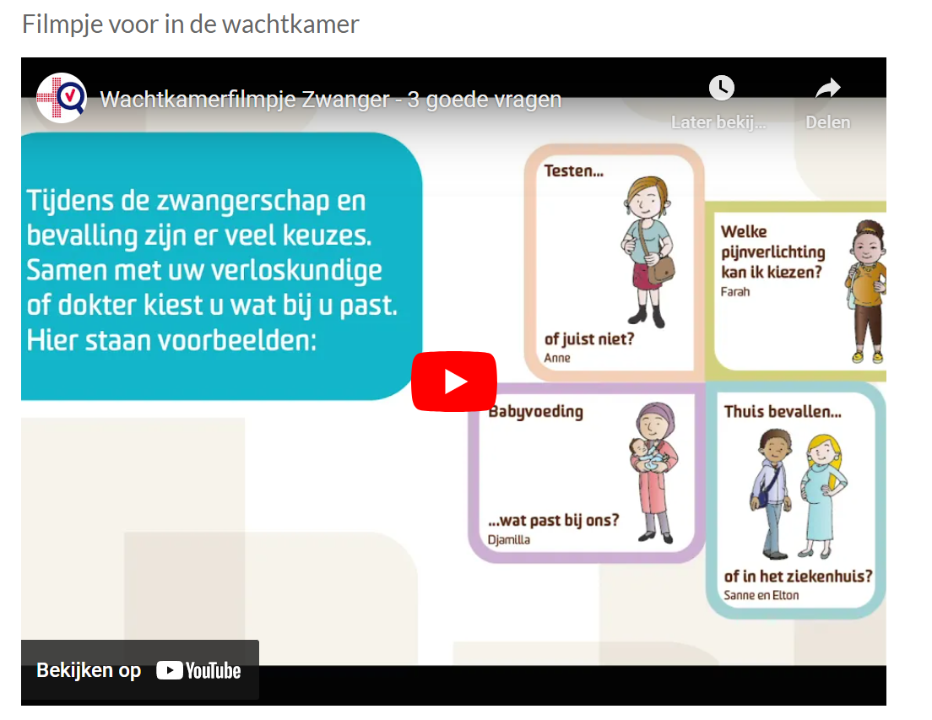
/www.Begineengoedgesprek/toolkit
En download een wachtkamerfilmpje

Slide 6

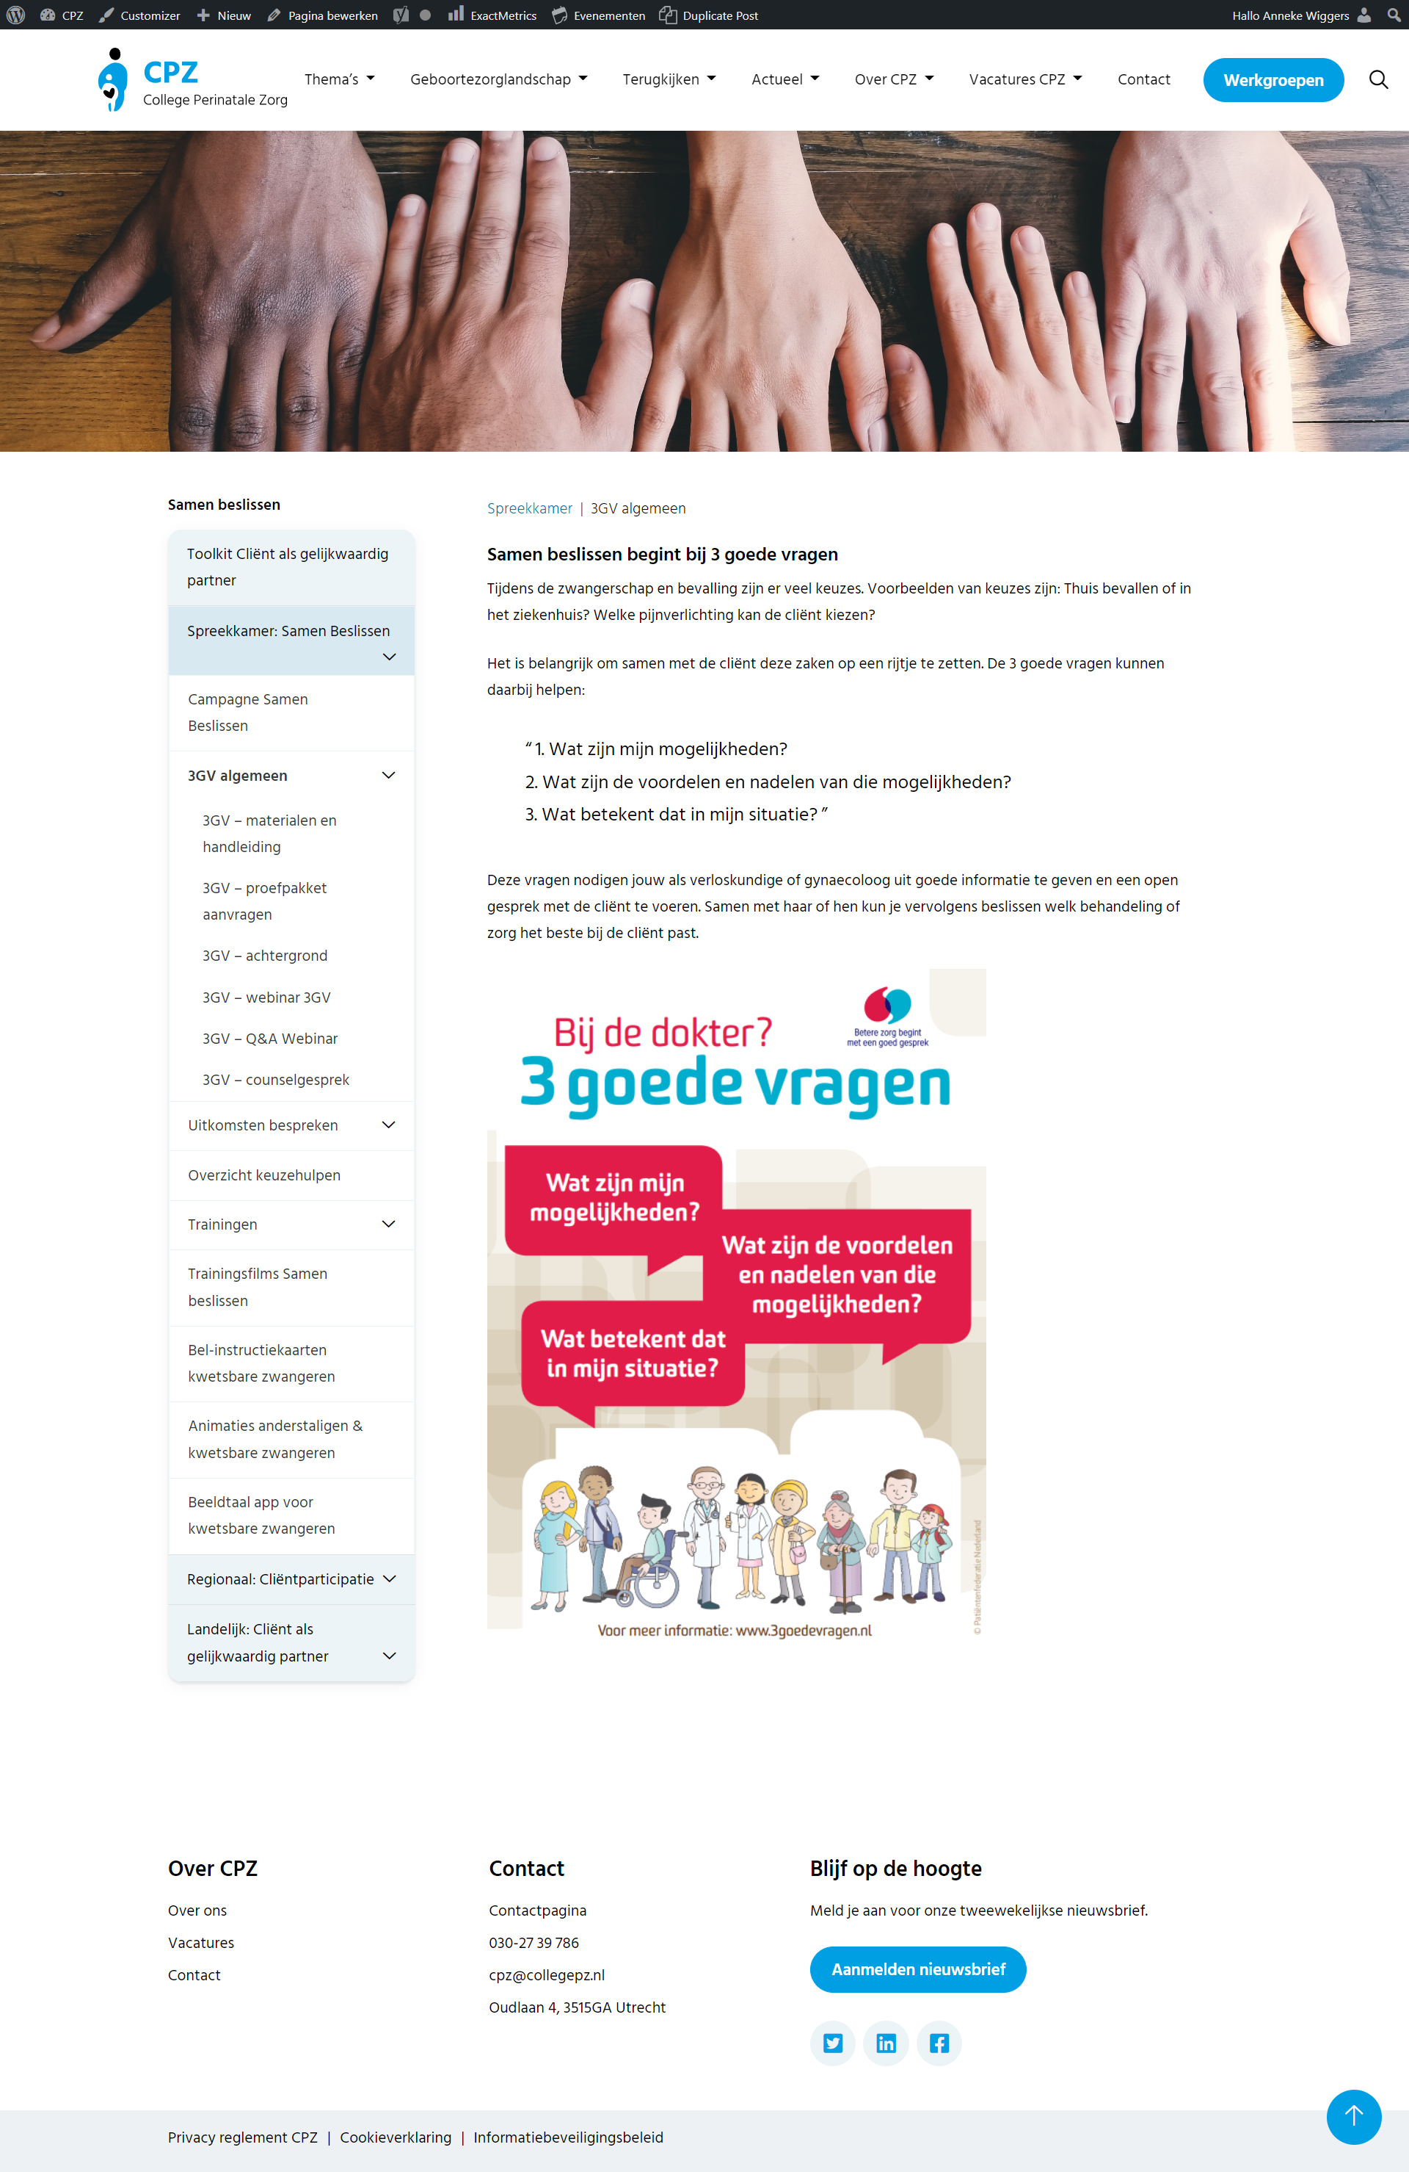
Toolkit Cliënt als gelijkwaardig partner
/www.kennisnetgeboortezorg.nl/toolkit-client-als-gelijkwaardig-partner/
Hulpmiddelen zijn ingedeeld in drie niveau’s:
Samen beslissen in de spreekkamer
Cliëntparticipatie op regionaal niveau
Cliënt als gelijkwaardig partner op landelijk niveau

Slide 7

Filmpjes en beeldmateriaal
/www.degynaecoloog.nl
Op deze website vind je uiteenlopende informatie van filmpjes en ondersteunend beelmateriaal zowel voor cliënten als ook voor zorgverleners.
Filmpjes over bijvoorbeeld:
Mogelijkheden als je 41 weken zwanger bent
inleiden van de bevalling
Vaccinatie en zwanger
De NIPT prenatale en neonatale screeningen

Slide 8

www.platformuitkomstgerichtezorg.nl/themas/stimuleringsprogramma/1978490.aspx?t=Samen-beslissen-met-uitkomstinformatie-in-geboortezorg
Samen beslissen in de geboortezorg met uitkomstinformatie, BUZZ project
In het BUZZ-project wordt samen beslissen met uitkomstinformatie in de geboortezorg besproken.
BUZZ staat voor Bespreken Uitkomsten Zwangerschap met de Zwangere.
Het gaat om uitkomsten en ervaringen die voor vrouwen zelf het meest relevant zijn.
Notes:
We beginnen dus de eerste effecten te zien, maar we zijn er nog niet. We willen dan ook graag door met de campagne. Alle materialen en de website zijn nog 5 jaar te gebruiken, dus gebruik ze vooral.

Slide 9
Samen beslissen in de geboortezorg met uitkomstinformatie, BUZZ project
platformuitkomstgerichtezorg.nl/themas/samen+beslissen/1978490.aspx?t=Samen-beslissen-met-uitkomstinformatie-in-geboortezorg
Zwangere vrouwen en vrouwen die net zijn bevallen kunnen het gesprek voeren met hun verloskundig zorgverlener over de uitkomsten van hun zwangerschap en bevalling.
Ervaring is opgedaan in 6 regio’s.
.

Slide 10

/www.deverloskundige.nl/zwangerschap
BRAINS methode
In de Brains-methode staat iedere letter voor een aspect dat je mee kunt nemen in je overweging,
Kan je toepassen wanneer er bijvoorbeeld een interventie, zoals een ingreep door de verloskundige of gynaecoloog, wordt voorgesteld.

Slide 11
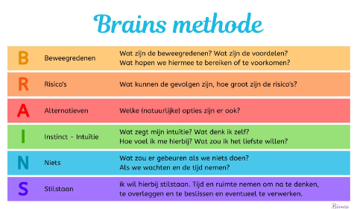
BRAINS METHODE
/www.deverloskundige.nl/zwangerschap

Slide 12


Picto app talk2mama
/www.spelpartners.nl/talk2mama/
Het doel van Talk2Mama is om kwetsbare toekomstige moeders beter te begeleiden tijdens de zwangerschap en het gesprek met hen visueel te ondersteunen.
Eenvoudige en heldere pictogrammen kan je los gebruiken of toepassen in checklists en stappenplannen.
Deze doelgroep is breed: laaggeletterden, statushouders, LVB-moeders, tienermoeders, VG-moeders

Slide 13
Picto app talk2mama
/www.spelpartners.nl/talk2mama/
Talk2Mama is een beeldtaal voor kwetsbare toekomstige moeders.
Gratis Talk2Mama-app:
Ondersteunende communicatietool voor professionals die werken met toekomstige kwetsbare moeders.
Deze doelgroep is breed: laaggeletterden, statushouders, LVB-moeders, tienermoeders, VG-moeders en soortgelijk.

Slide 14

/www.kennisnetgeboortezorg.nl
Belinstructiekaarten kwetsbare zwangeren
VSV Amsterdam Oost heeft bel-instructie kaarten ontwikkeld voor kwetsbare zwangeren.
In 4 talen Nederlands, Engels, Turks en Arabisch zijn er kaarten met instructies.

Slide 15
/www.kennisnetgeboortezorg.nl
Belinstructiekaarten kwetsbare zwangeren
Via links zijn de bestanden te downloaden. Deze zijn ook geschikt om je eigen drukwerk mee te maken.
Beschikbaar in de 4 talen
Zwangerschap
Bevalling
Kraambed

Slide 16

Trainingen en advies over sensitief werken
/www.pharos.nl/training/effectief-communiceren-met-mensen-met-beperkte-gezondheidsvaardigheden
Beschikbaar zijn hulpmiddelen voor en tijdens een consult of huisbezoek
Een belangrijk onderdeel van aansluiten op de behoeften is het aanbieden van begrijpelijk voorlichtingsmateriaal.
Deze materialen zijn samen ontwikkeld met de doelgroep.

Slide 17
Trainingen en advies over sensitief werken
/www.pharos.nl/training/effectief-communiceren-met-mensen-met-beperkte-gezondheidsvaardigheden
Bekijk in de kennisbank:
Materialen op het thema Kansrijke Start
Handreikingen voor gebruik.
Bekijk ook de interview-video met tips van hoogleraar Maria van den Muijsenbergh over sensitief werken tijdens het gesprek met (aanstaande) ouders.

Slide 18

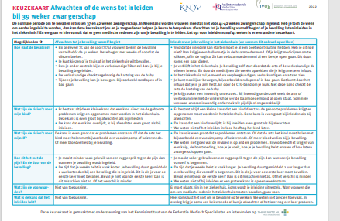
/www.Thuisarts.nl/keuzekaarten
Keuzekaarten
Op deze website vind je alle beschikbare keuzekaarten

Slide 19

Samen beslissen: hulpmiddelen
Wij hopen dat je hiermee inspiratie zal opdoen om Samen te Beslissen.
Want …………je begrijpt het pas als je het doet!
Hartelijk dank voor het bijwonen van deze Samen Beslissen webinar!

